Slide 1
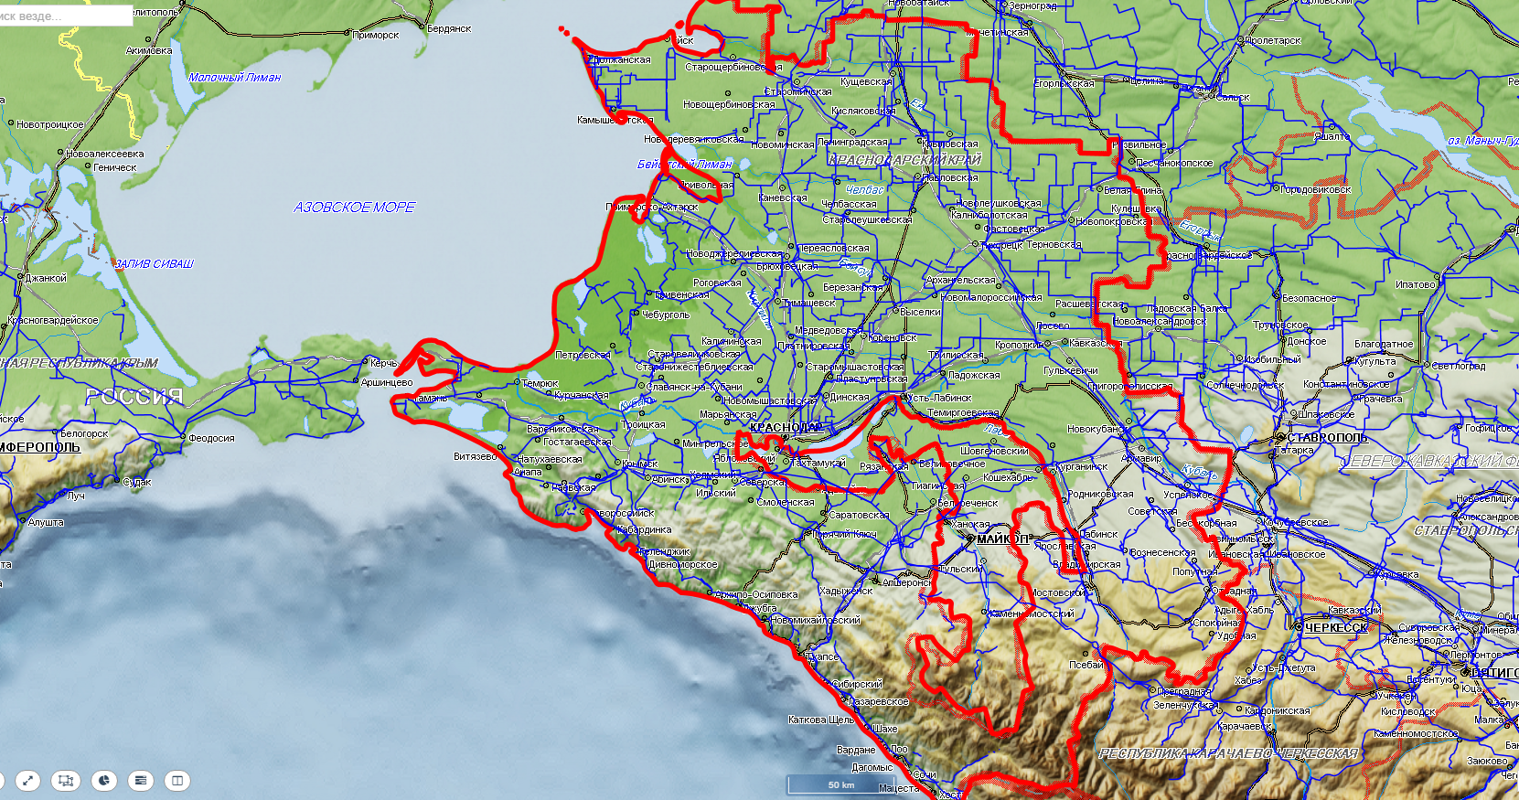
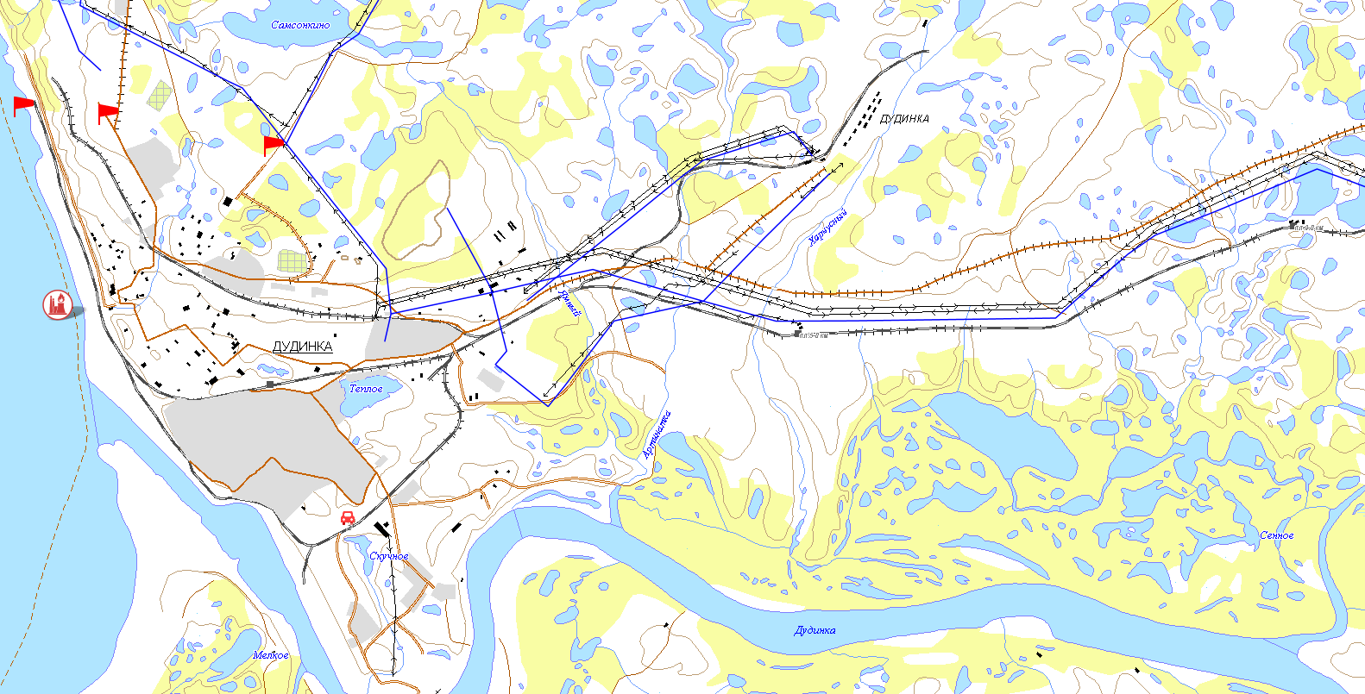
ИНФОРМАЦИОННЫЕ МАТЕРИАЛЫ ПО ОСАДКАМ И ПОРЫВАМ ВЕТРА НА ТЕРРИТОРИИ
КРАСНОДАРСКОГО КРАЯ (РИСК НАРУШЕНИЯ ЭЛЕКТРОСНАБЖЕНИЯ НА 01.02.2021)
Силы и средства спланированные для ликвидации последствий прохождения комплекса неблагоприятных метеоявлений на территории Южного федерального округа
№ | Субъект | РСЧС |  |  |  |  | МЧС России |  | Дорожные службы
 |  | Личный состав | Техника | из них от МРСК для восстановления энергоснабжения |  |  | Личный состав | Техника | Личный состав | Техника
 |  |  |  | Количество бригад | Личный состав | Техника
ЮЖНЫЙ ФЕДЕРАЛЬНЫЙ ОКРУГ
1 | Краснодарский край | 7573 | 2513 | 117 | 374 | 218 | 1323 | 435 | 1482 | 345
Итого за субъекты ЮФО |  | 7573 | 2513 | 117 | 374 | 218 | 1323 | 435 | 1482 | 345
МО Анапа
56%
196/12
31334/156728
0
20
0
17
МО Новороссийск
МО Геленджик
61%
136/21
0
14
47931/246266
Условные обозначения
60%
487/10
Туапсинский район
- пожарно-спасательные формирования
15553/103523
1
14
57%
Мостовский
- социально-значимый объект
389/65
- больница
35496/125876
МО Сочи
20
- количество осадков, мм за 24 ч
16:00 31.01.2021
исп. ЦУКС ГУ МЧС по Краснодарскому краю
АРМ № 7 Н.С. Скубий
тел. 3220-5505
использовались: АИУС РСЧС
Сочи
- порывы ветра, м/с
0
12
62%
6357/19
3
- порывы ветра
50 362/497 806
- пожаровзрывоопасный объект

